Slide 1
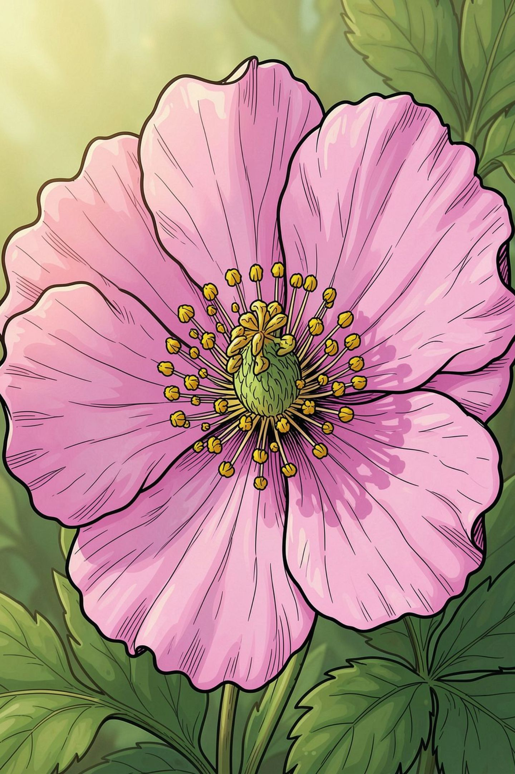
মোছাঃ নাসরিন নাহার
সহকারী শিক্ষক (Ict)
মকিমপুর মাধ্যমিক বিদ্যালয়,
হরিণাকুণ্ডু,ঝিনাইদহ
নিষিক্তকরণ ও ফলের উৎপত্তি
বিষয়: বিজ্ঞান শ্রেণী-৮ম

Slide 2

পাঠের উদ্দেশ্য
এই পাঠ শেষে শিক্ষার্থীরা—
1
2
নিষিক্তকরণ কী
প্রজনন অঙ্গ
নিষিক্তকরণ কী তা বলতে পারবে
ফুলের পুং ও স্ত্রী প্রজনন অঙ্গ চিহ্নিত করতে পারবে
3
4
নিষিক্তকরণের ধাপ
ফল ও বীজ
নিষিক্তকরণের ধাপ ব্যাখ্যা করতে পারবে
ফল ও বীজের উৎপত্তি ব্যাখ্যা করতে পারবে

Slide 3
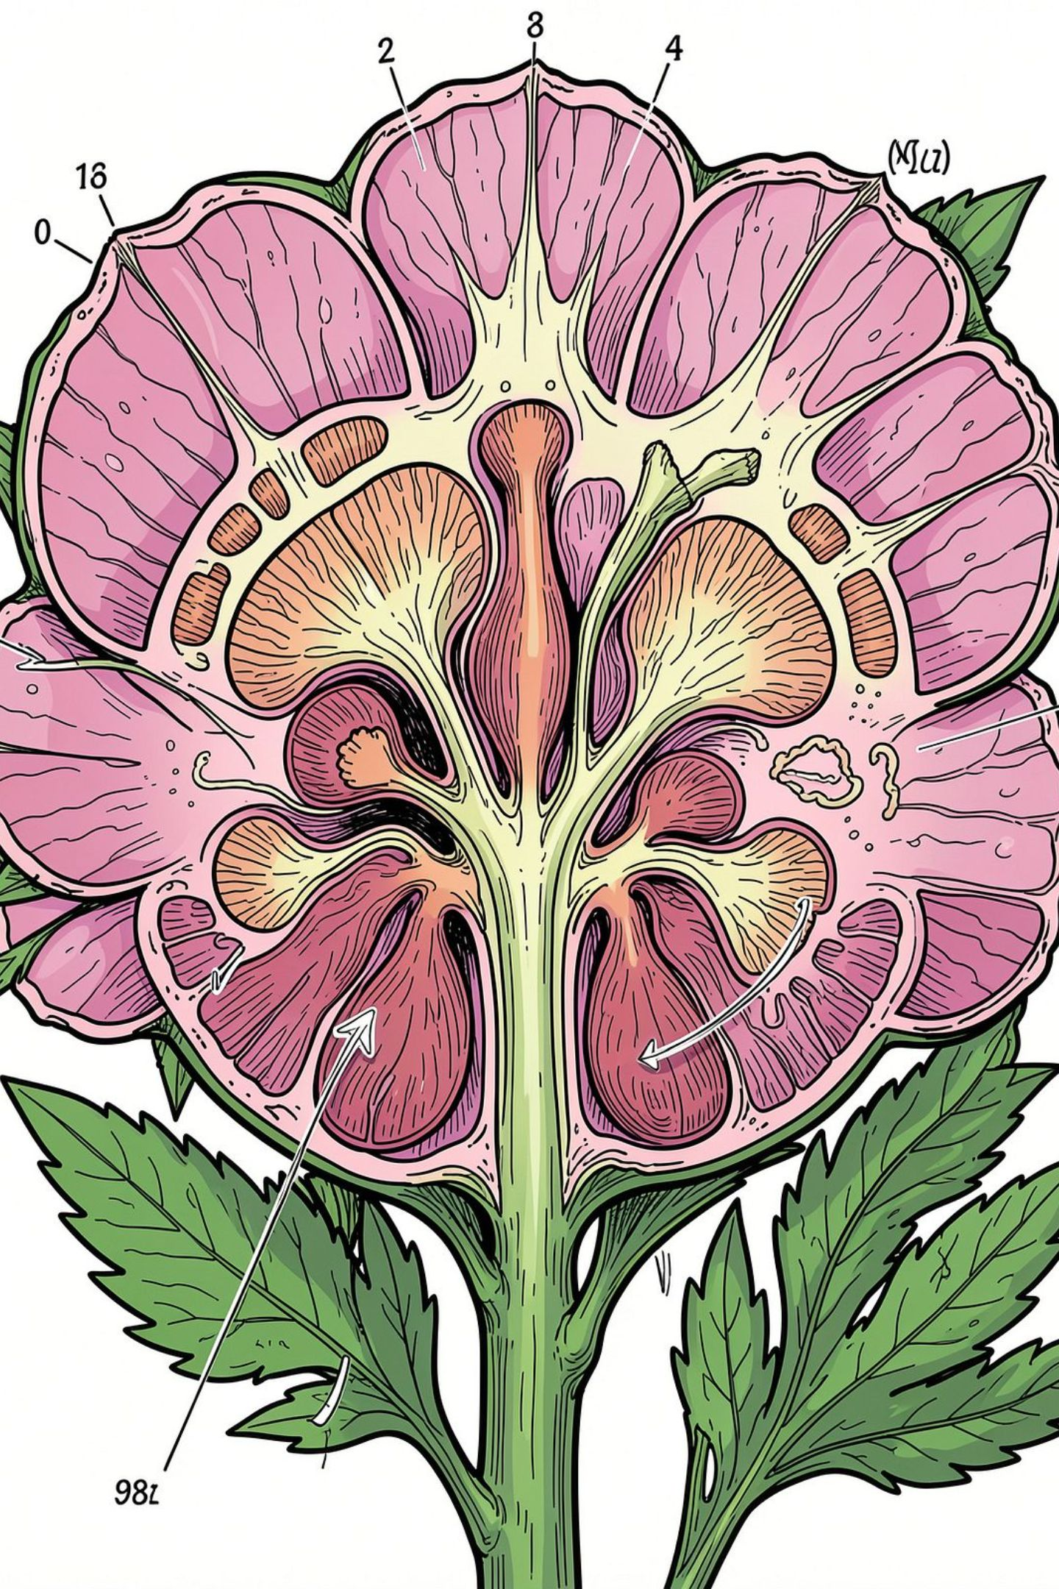
উদ্ভিদের প্রজনন
উদ্ভিদ সাধারণত ফুলের মাধ্যমে বংশবিস্তার করে। ফুলের মধ্যেই প্রজননের সব গুরুত্বপূর্ণ কাজ সম্পন্ন হয়। ফুলে পুং ও স্ত্রী উভয় প্রজনন অঙ্গ থাকে।

Slide 4
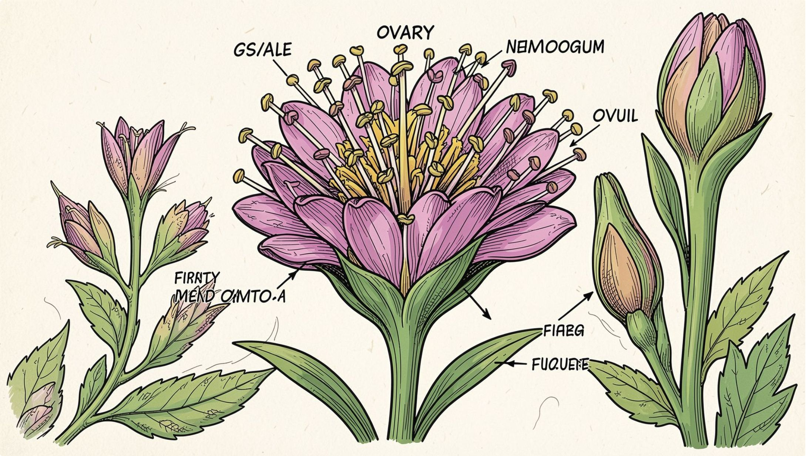

ফুলের গঠন
নিষিক্তকরণ ফুলের এই অংশগুলোর মধ্যেই ঘটে।
পুংকেশর
গর্ভমুণ্ড
গর্ভদণ্ড
গর্ভাশয়
ডিম্বক

Slide 5
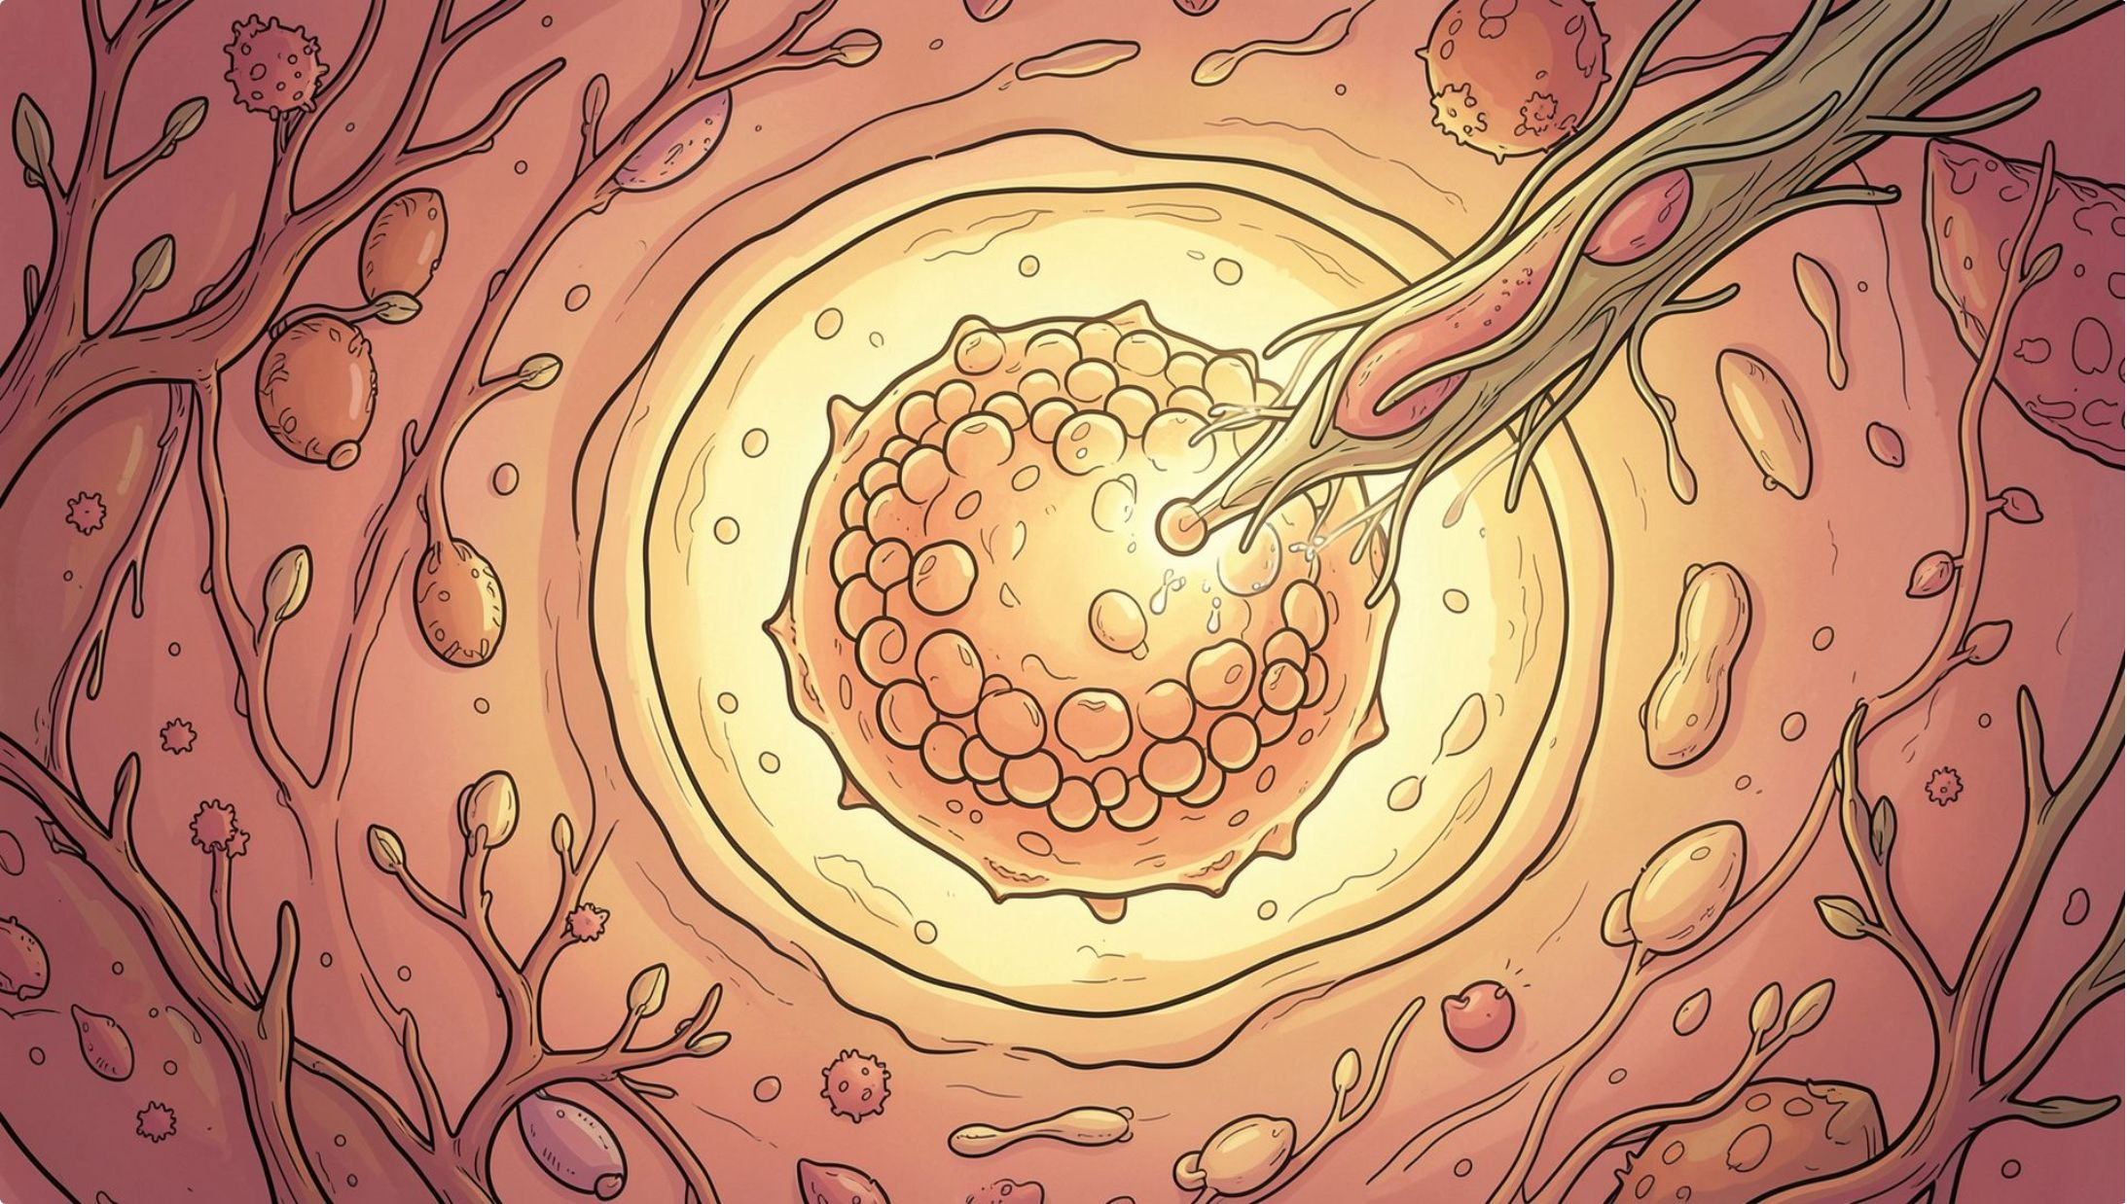
নিষিক্তকরণ কী?
পরাগকণার শুক্রাণু যখন ডিম্বকের ডিম্বাণুর সাথে মিলিত হয়, তখন যে প্রক্রিয়াটি ঘটে তাকে নিষিক্তকরণ বলে।
শুক্রাণু + ডিম্বাণু
জাইগোট
মিলন
সৃষ্টি

Slide 6
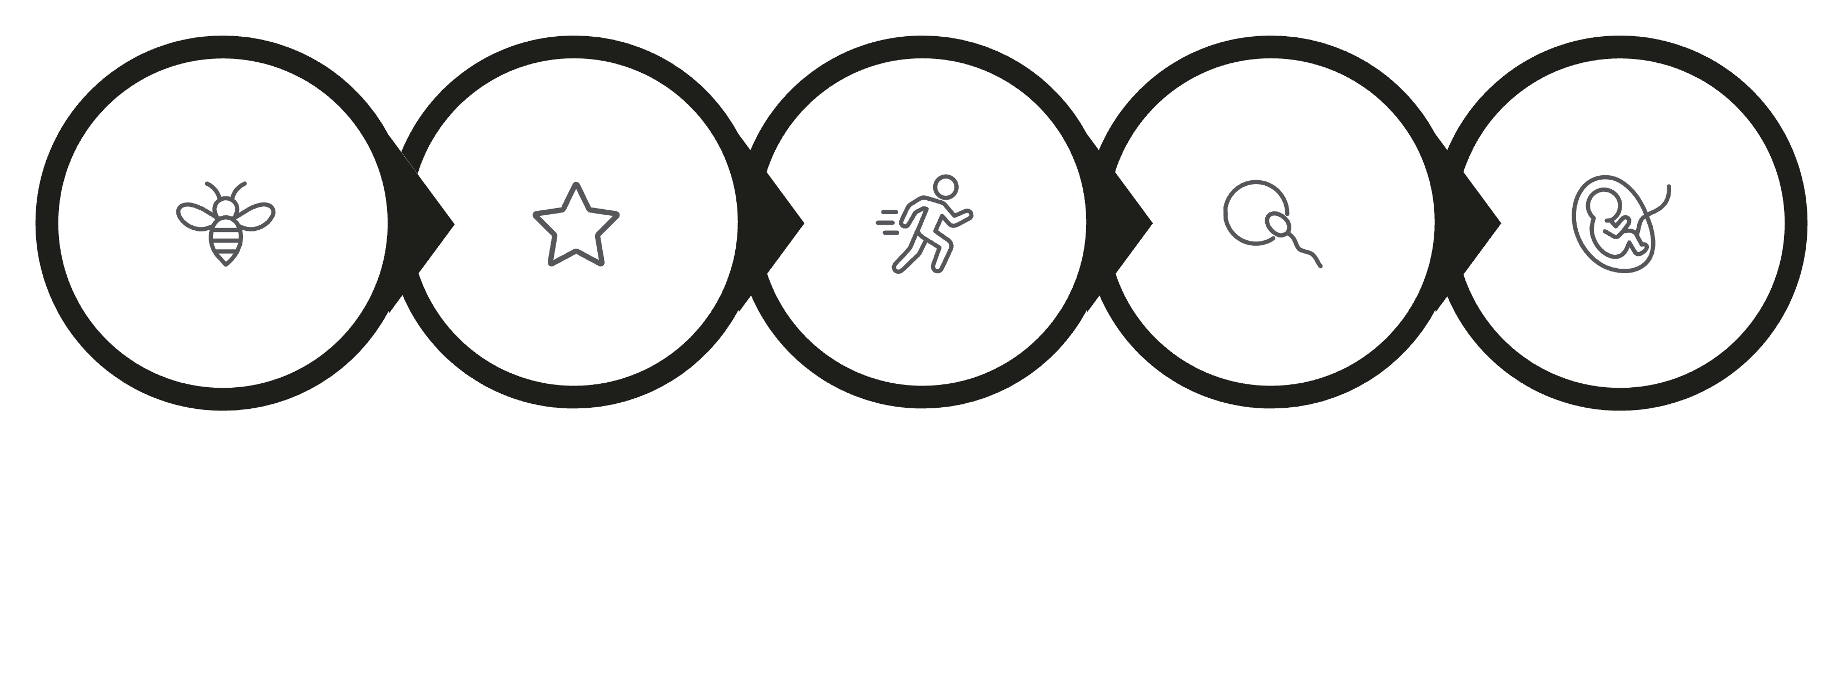
নিষিক্তকরণের ধাপ
ডিম্বকের সাথে মিলন
পরাগায়ন
পরাগনাল সৃষ্টি
শুক্রাণুর গমন
জাইগোট সৃষ্টি
প্রথমে পরাগায়ন হয়। এরপর পরাগনাল তৈরি হয় এবং শুক্রাণু ডিম্বকের দিকে অগ্রসর হয়। শেষে ডিম্বাণুর সাথে মিলিত হয়ে জাইগোট সৃষ্টি হয়।

Slide 7
নিষিক্তকরণের পর পরিবর্তন
নিষিক্তকরণের পর গর্ভাশয় ফল হিসেবে এবং ডিম্বক বীজে পরিণত হয়।
জাইগোট → ভ্রূণ
ডিম্বক → বীজ
গর্ভাশয় → ফল
জাইগোট থেকে ভ্রূণ তৈরি হয়
ডিম্বক থেকে বীজ তৈরি হয়
গর্ভাশয় থেকে ফল তৈরি হয়

Slide 8
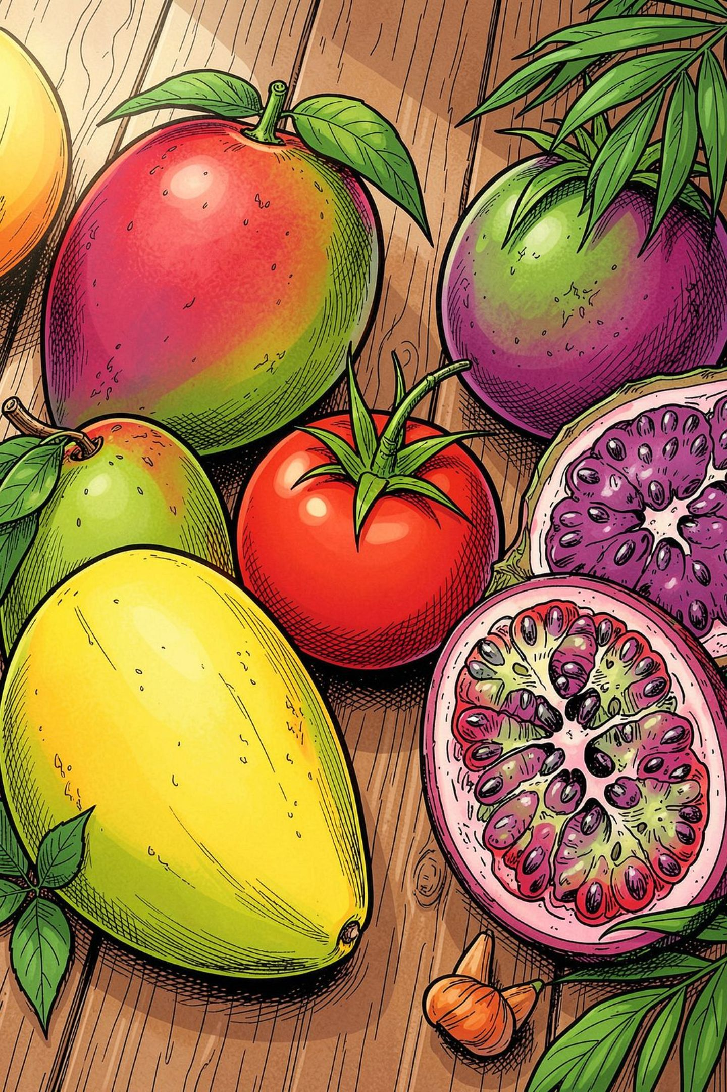



ফলের উৎপত্তি
আমরা যে ফল খাই তা আসলে ফুলের গর্ভাশয়ের পরিণত রূপ।
ফল
গর্ভাশয় থেকে গঠিত হয়
বীজ
ডিম্বক থেকে গঠিত হয়
উদাহরণ
আম, টমেটো, পেয়ারা

Slide 9
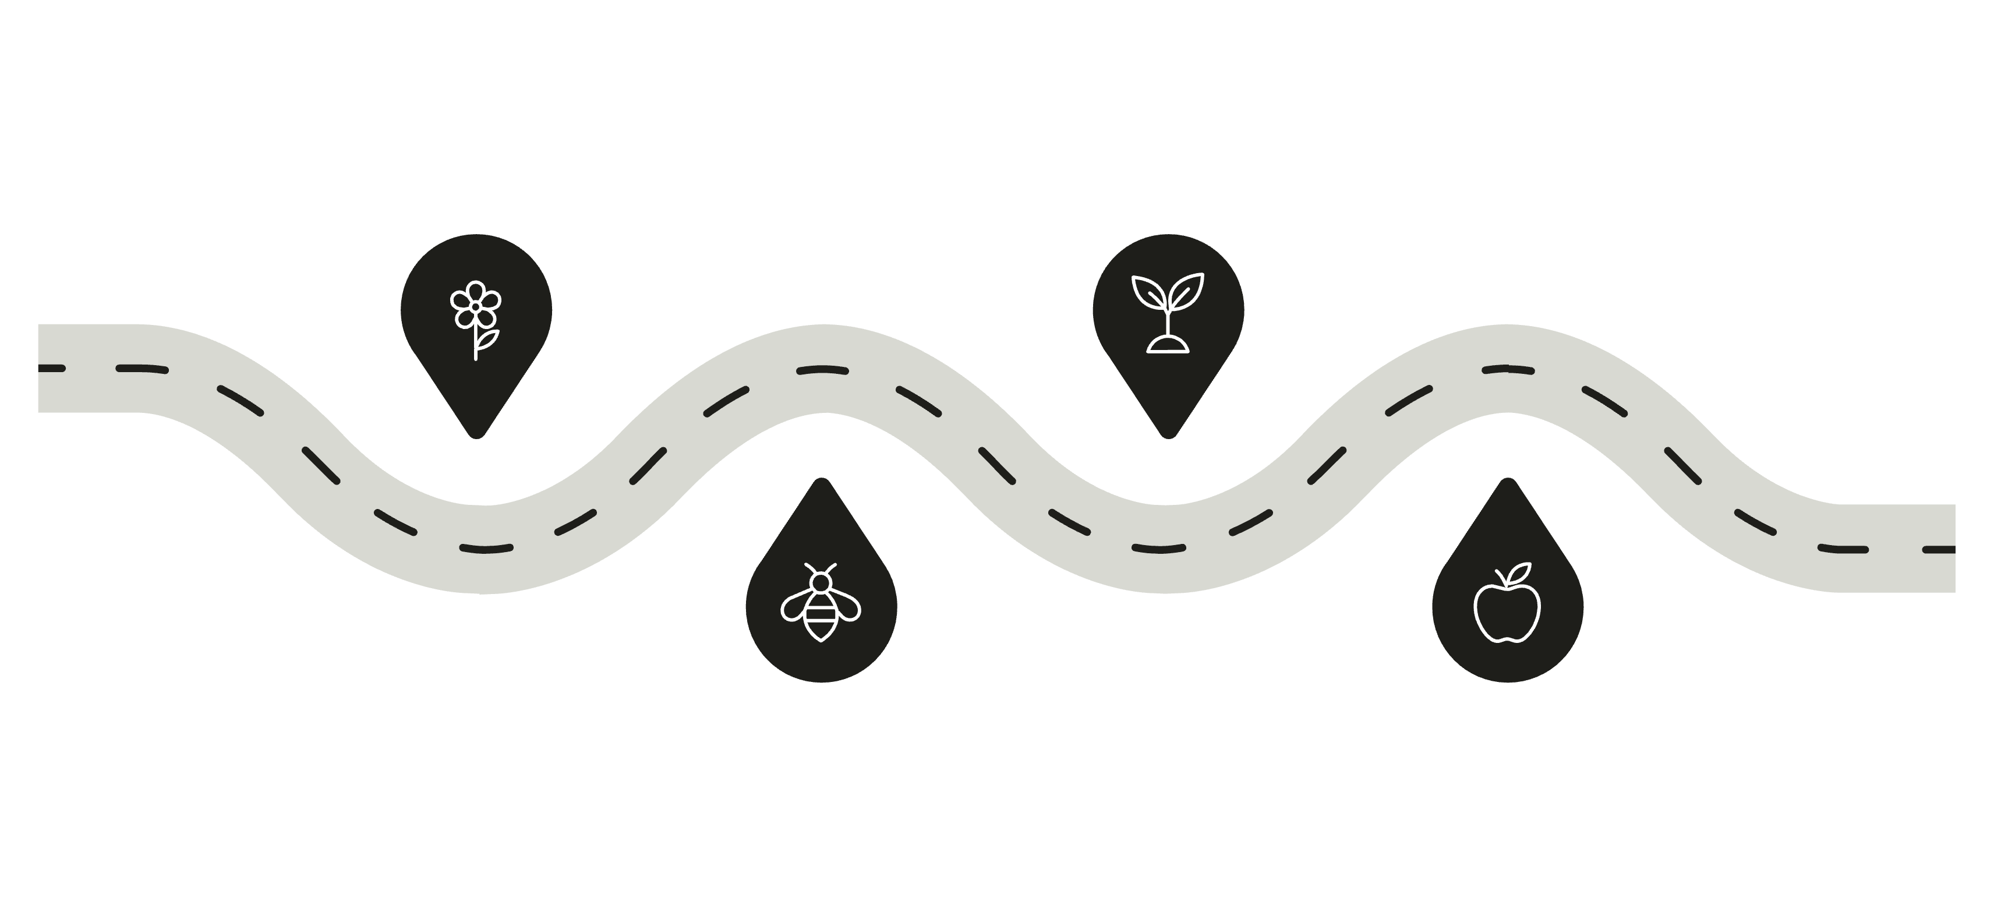



ফুল থেকে ফল
ফুল
নিষিক্তকরণ
প্রজন্মের সূচনা ও আকর্ষণ
সংযুক্তি ও গর্ভধারণ শুরু
পরাগায়ন
বীজ ও ফল
পরাগ রেণু স্থানান্তর ঘটে
ফল তৈরি ও বীজ সংরক্ষণ
এই ধাপগুলোর মাধ্যমেই একটি ফুল ধীরে ধীরে ফলে পরিণত হয়।
ICT ব্যবহার করে পাঠদানের সুবিধা
ছবি ও ভিডিও
আগ্রহ বৃদ্ধি
জটিল বিষয় সহজ
দেখে সহজে বোঝা যায়
শিক্ষার্থীদের আগ্রহ বাড়ে
জটিল বিষয় সহজ হয়

Slide 10
মূল্যায়ন
মূল্যায়ন প্রশ্ন
নিষিক্তকরণ কী?
কোন অংশ থেকে ফল তৈরি হয়?
ডিম্বক কীতে পরিণত হয়?

